Slide 1

Kino
Unser DBI Projekt

Slide 2
Was macht unser Programm?

Slide 3
Verwendete Technologien
React im Frontend
Quarkus Server
´Postgress Datenbank

Slide 4
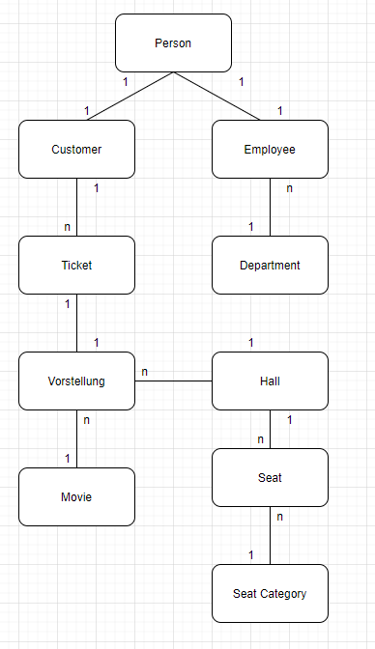
ERD

Slide 5
Arbeitseinteilung
Frontend
  Fellinger
Backend
  Dzogovic
  Angelov

Slide 6
Live Demo

Slide 7
Danke für eure Aufmerksamkeit

